Slide 1


PHÒNG GIÁO DỤC - ĐÀO TẠO TUY PHƯỚC
TRƯỜNG TIỂU HỌC SỐ 2 PHƯỚC THUẬN
KÍNH CHÀO QUÝ THẦY CÔ VỀ DỰ GIỜ, THĂM LỚP !
Môn : Toán - Lớp: 1
Giáo viên thực hiện: Nguyễn Thị Huỳnh Trang

Slide 2


KHỞI ĐỘNG

Slide 3



1
+
=
?
6
?
7
?

Slide 4
2
+
=
?
5
?
7
?

Slide 5
3
+
=
?
4
?
7
?

Slide 6
4
+
=
?
3
?
7
?

Slide 7
5
+
=
?
2
?
7
?

Slide 8
6
+
=
?
1
?
7
?

Slide 9
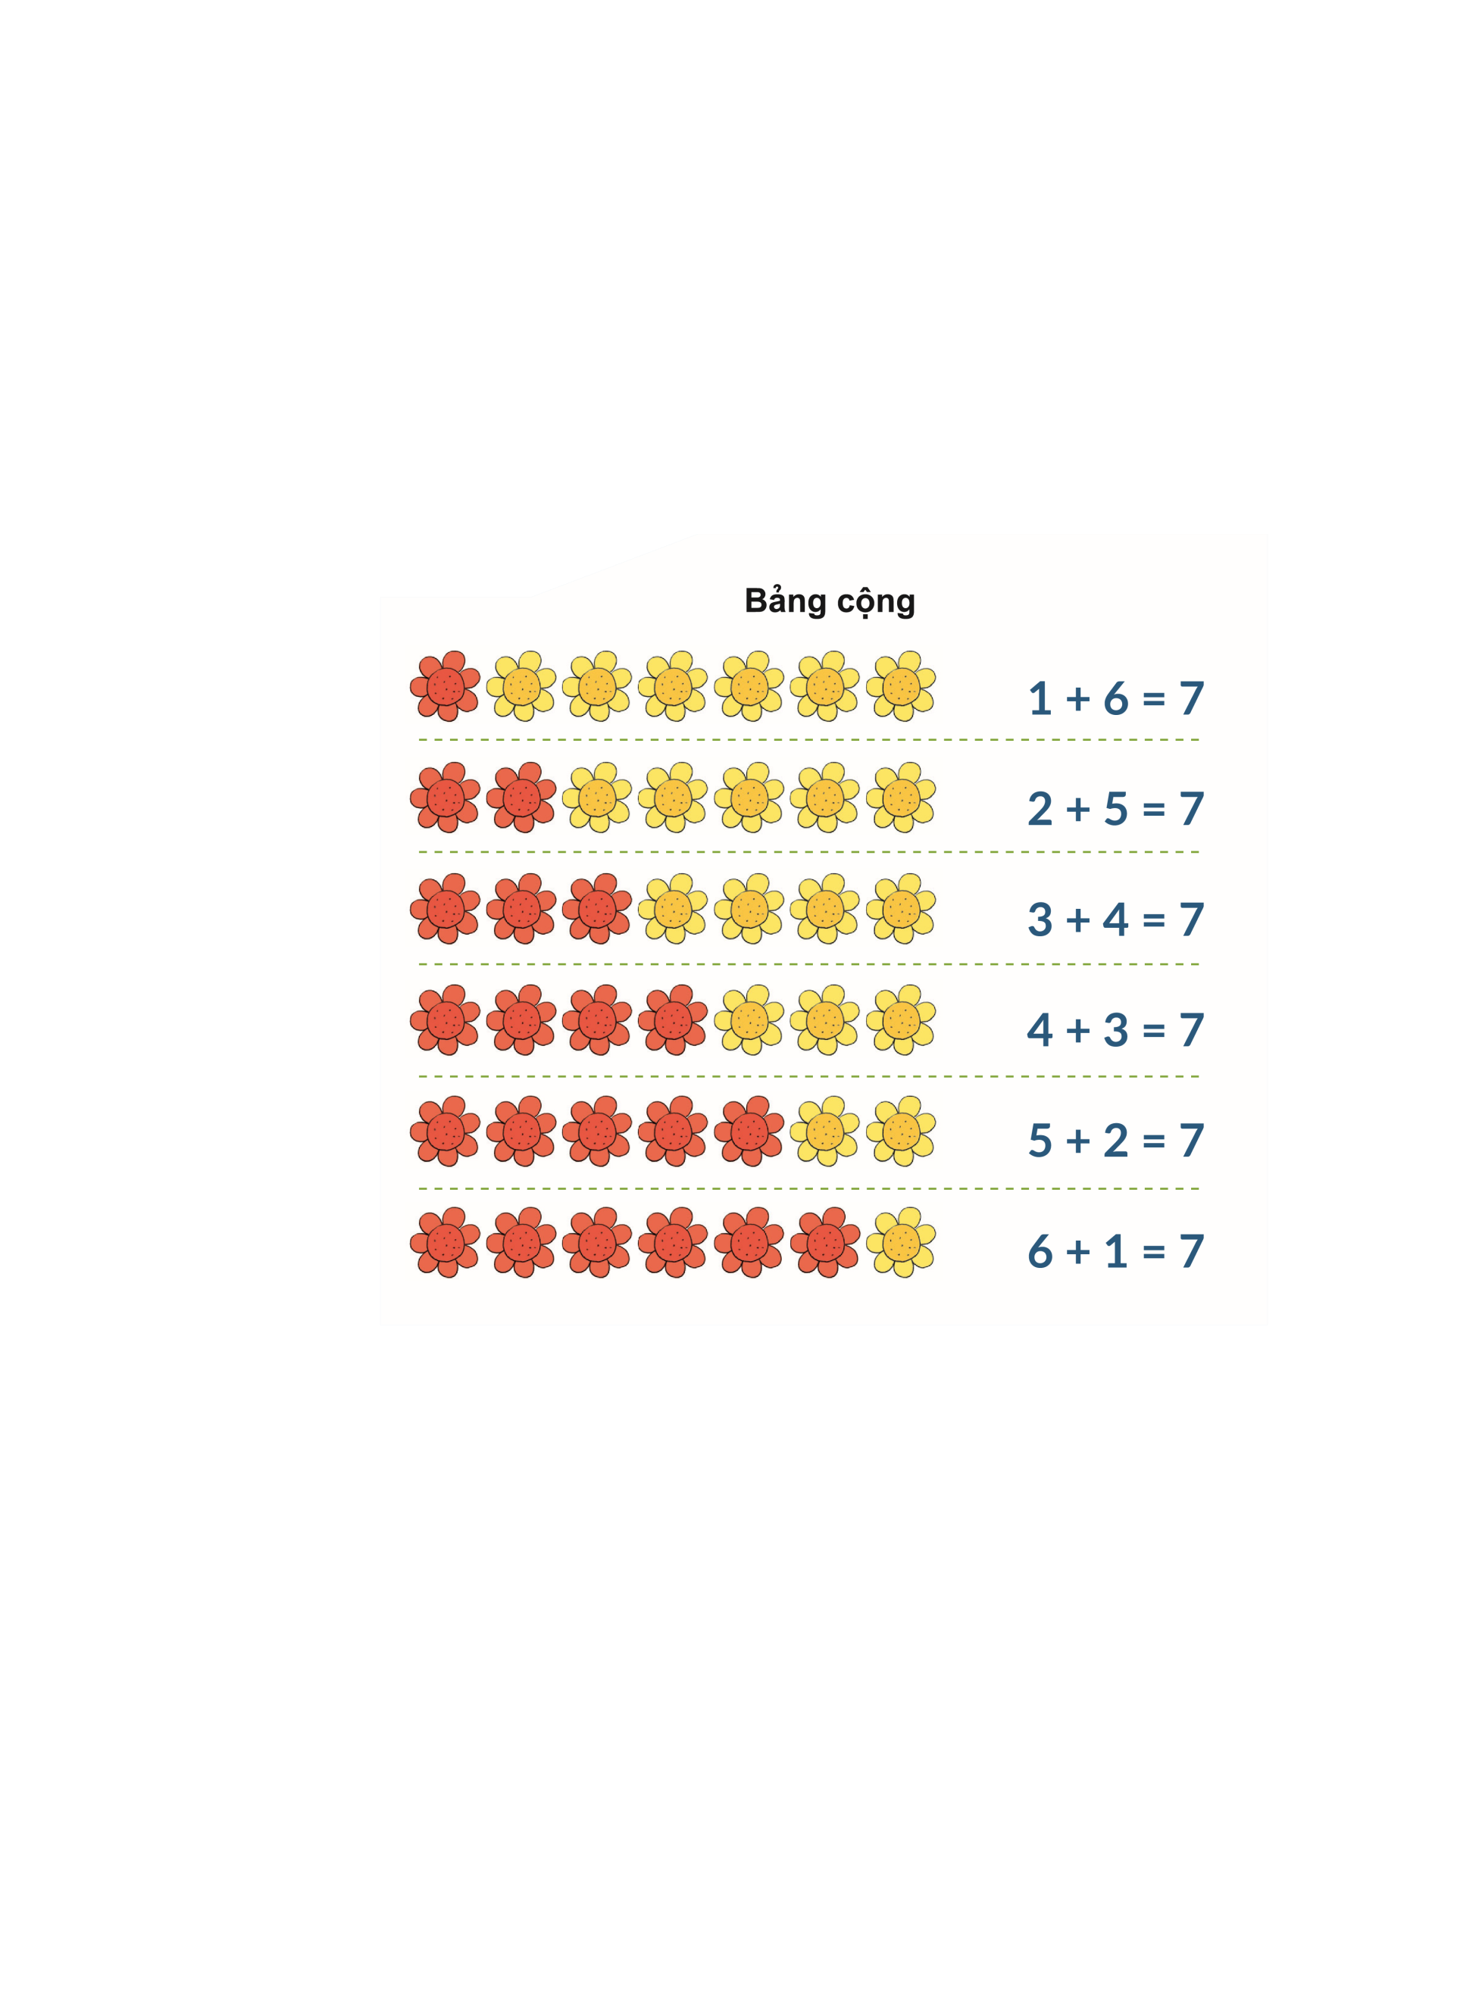


Slide 10
Thứ sáu ngày 02 tháng 12 năm 2022
Toán:
Bài 12: Bảng cộng, bảng trừ trong phạm vi 10 (Tiết 1)
Notes:
10
10

Slide 11

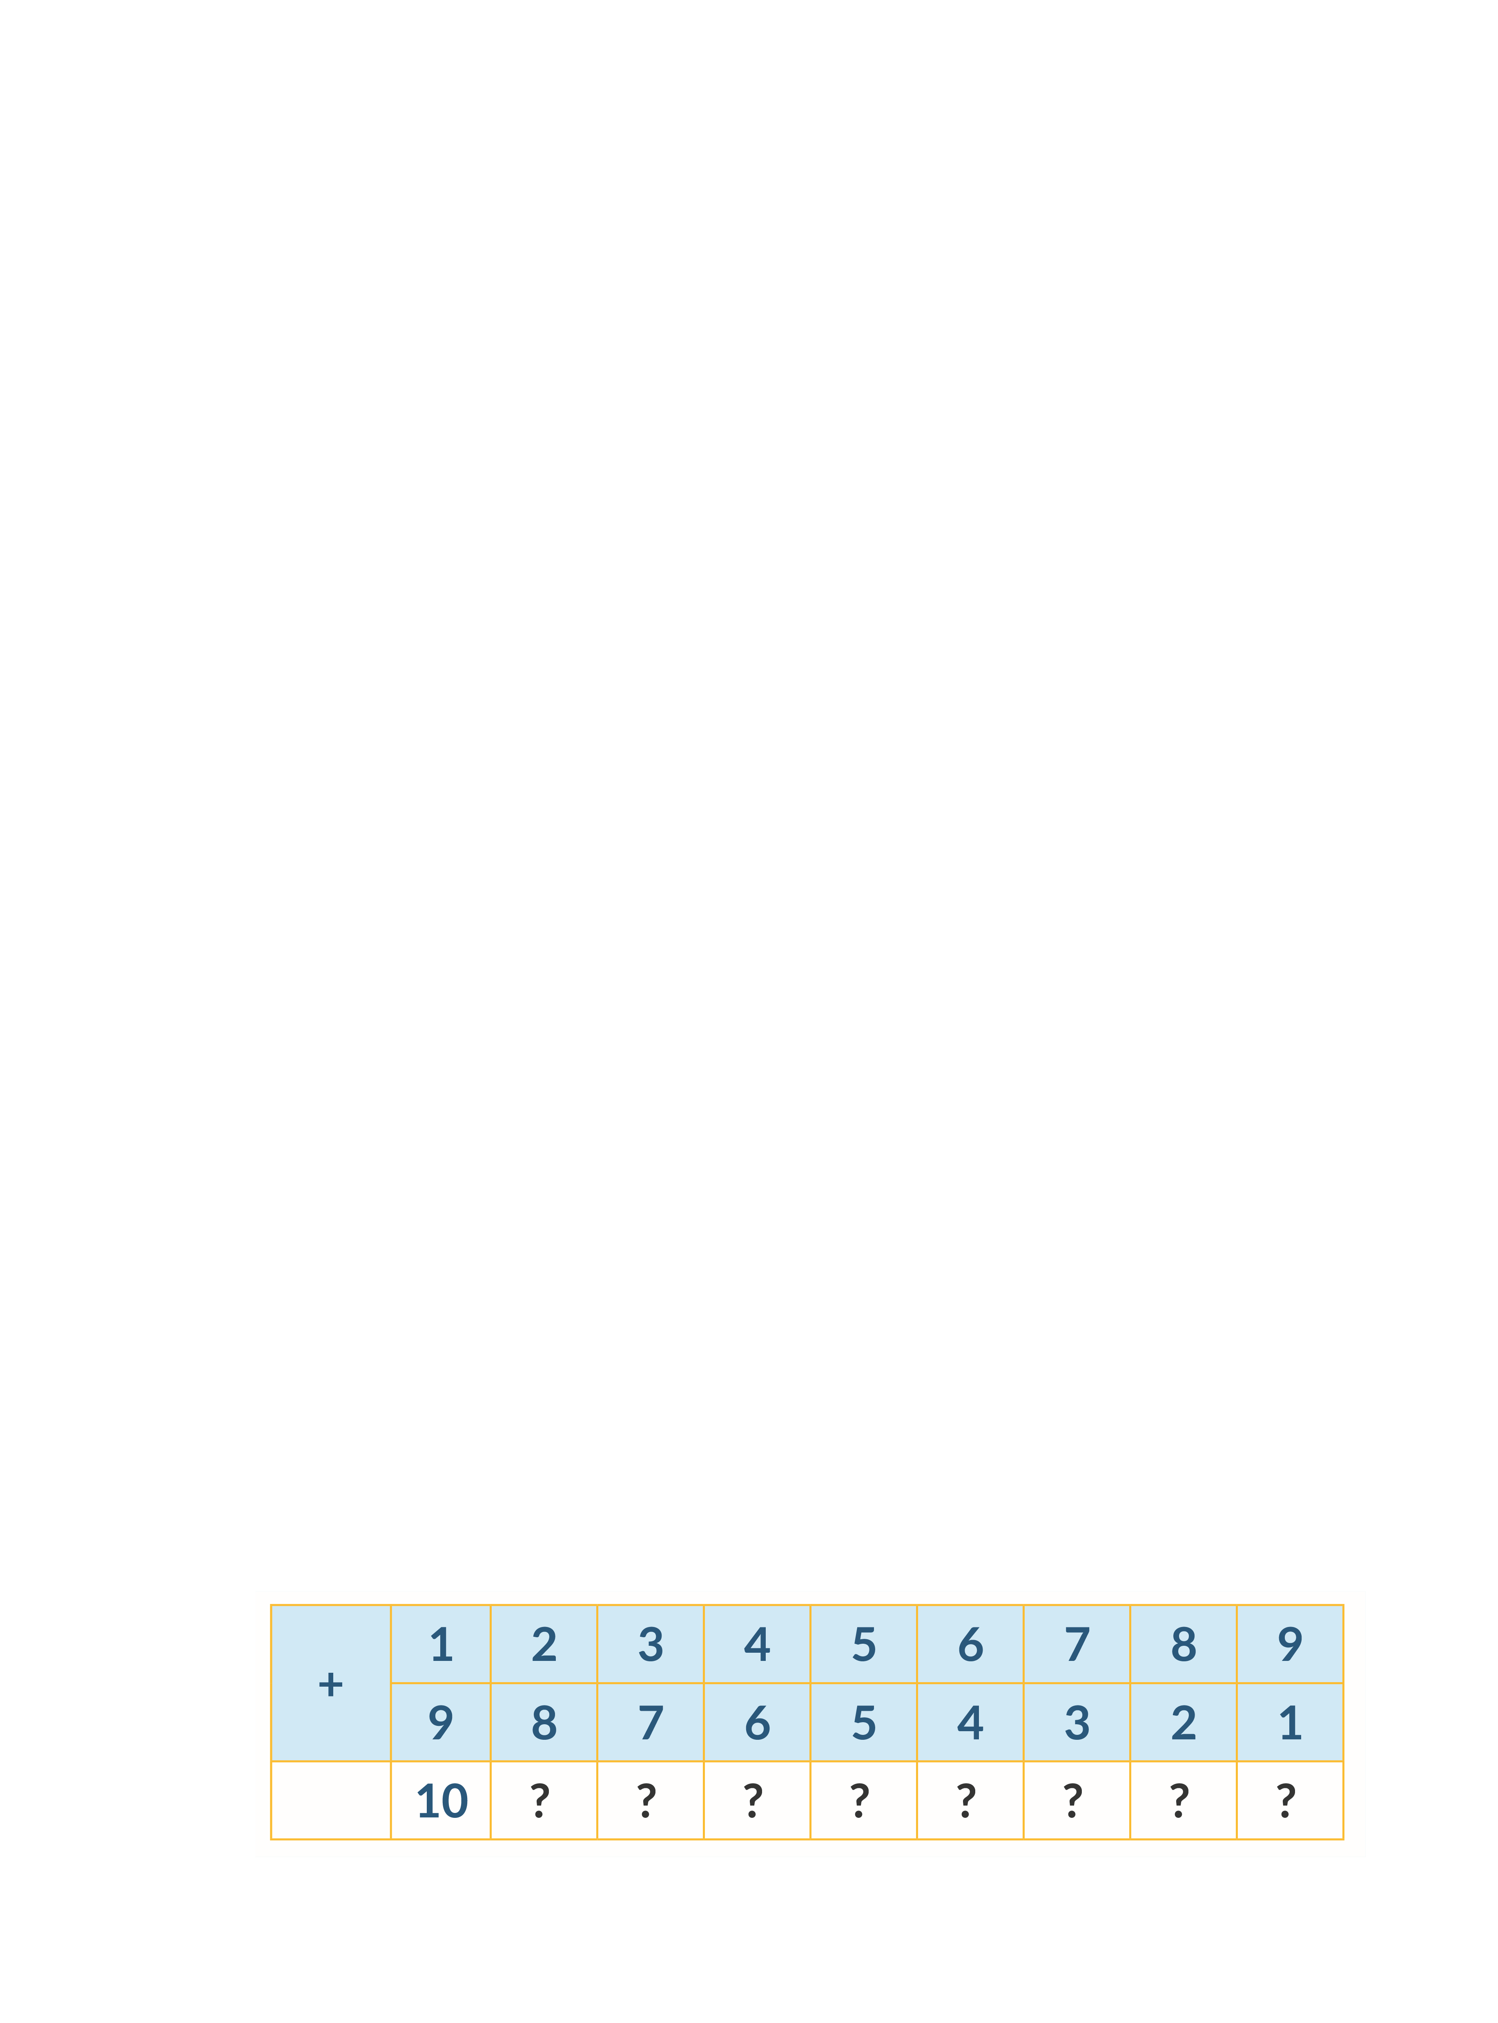
1. Số ?
10
10
10
10
10
10
10
10

Slide 12
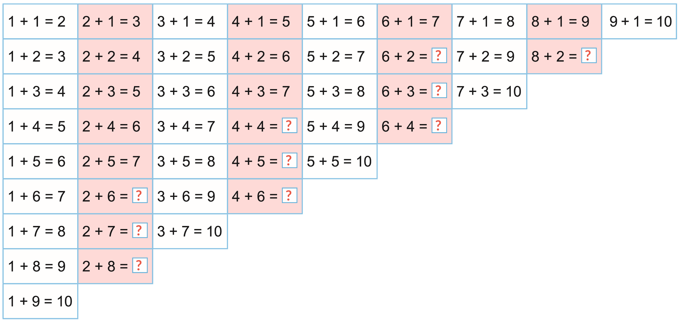
2. Em hãy hoàn thành bảng cộng.
8
?
?
10
8
8
8
8
?
9
8
8
8
?
?
10
8
8
8
8
9
?
8
8
8
?
?
10
8
8
8
8
9
?
8
8
?
10
8
8

Slide 13


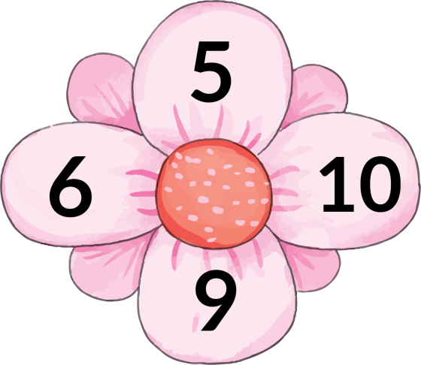



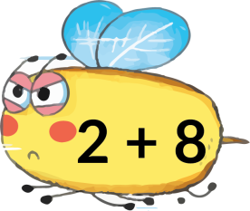
3. Tìm cánh hoa cho mỗi chú ong.

Slide 14

Giờ học kết thúc!
Kính chúc các thầy cô mạnh khỏe, hạnh phúc!

